Slide 1
Jarní aspekt
Z0005 biogeografie
Mgr. Martina sychrová

Slide 2
Co to znamená?
období konce zimy/začátku jara, kdy vykvétají první jarní rostliny
tyto druhy potřebují teplo, světlo a vlhkost
světlo → druhy využijí sluneční energii, která se k nim dostane díky tomu, že ještě nedošlo k olistění stromů
teplo → opět vliv slunečního záření + menší pravděpodobnost výrazných mrazů
vlhkost → díky tání sněhu je vyšší hladina podzemní vody + časté srážky
pojem se nejčastěji používá pro lužní lesy nižších poloh

Slide 3
Efeméry
jednoleté rostliny s velmi rychlým životním cyklem
po odkvetení a dozrání semen hyne nadzemní část a zbytek vegetační doby přežijí pouze v podobě semen
nedostatek zdrojů (teplo, světlo, vlhkost, živiny) řeší tyto druhy extrémním zrychlením životního cyklu
např. osívka jarní (Erophila verna), huseníček rolní (Arabidopsis thaliana) či rozrazil časný (Veronica praecox)
nejčastěji na suchých trávnících s nedostatkem živin a vláhy, dále na písčinách, skalách či ruderalizovaných stanovištích

Slide 4
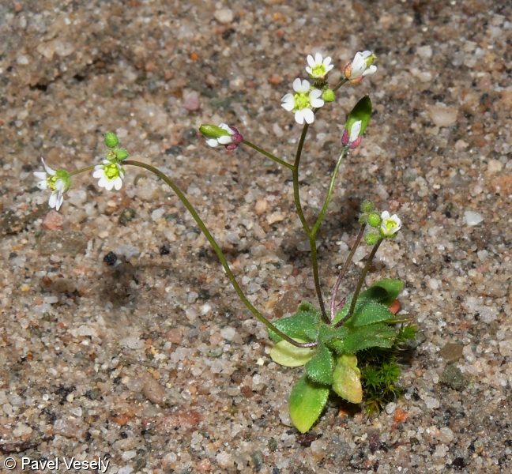
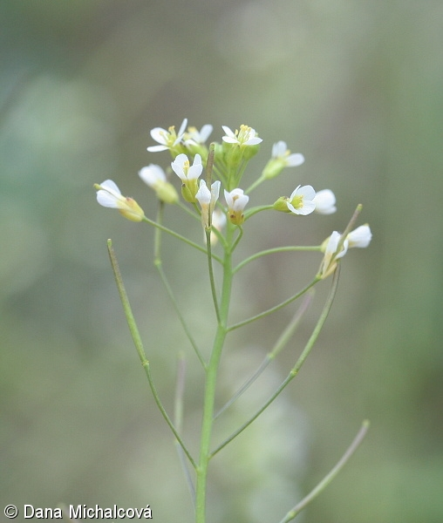
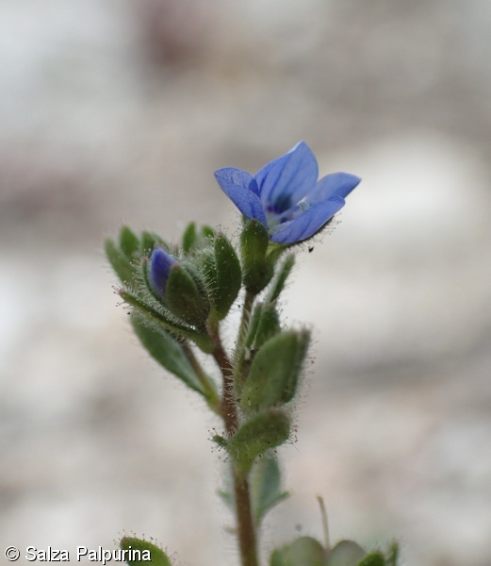
E. verna
E. verna
A. thaliana
V. praecox
www.pladias.cz

Slide 5
Efemeroidy
víceleté rostliny, kterým odumře nadzemní část, ale zimu přežijí díky zásobním orgánům v zemi (cibule, hlízy,…)
nejčastěji lužní lesy, ale vyskytují se i v jiných listnatých či smíšených lesích nižších poloh, kde se drží sníh kratší dobu
často jsou jedovaté
→ ochrana před býložravci

Slide 6
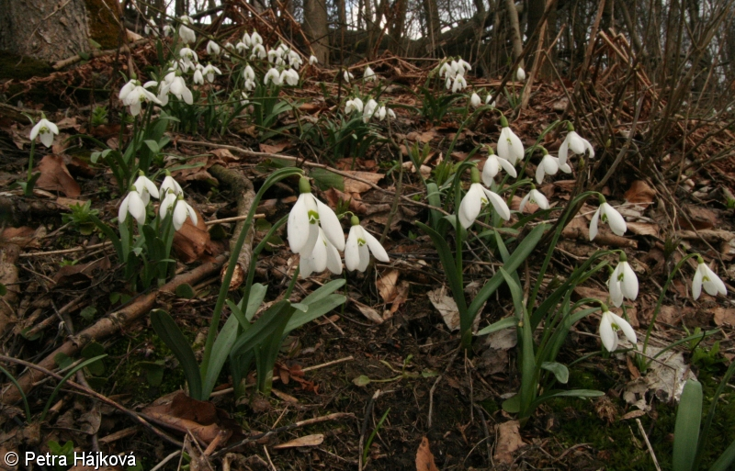
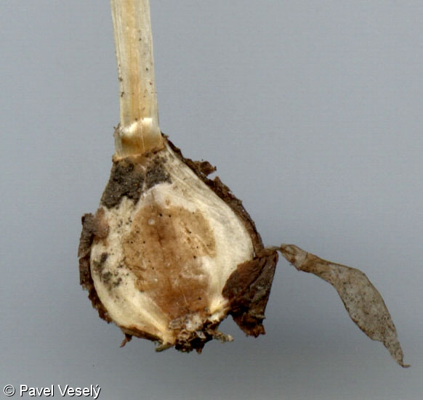
sněženka podsněžník
Galanthus nivalis
www.pladias.cz

Slide 7
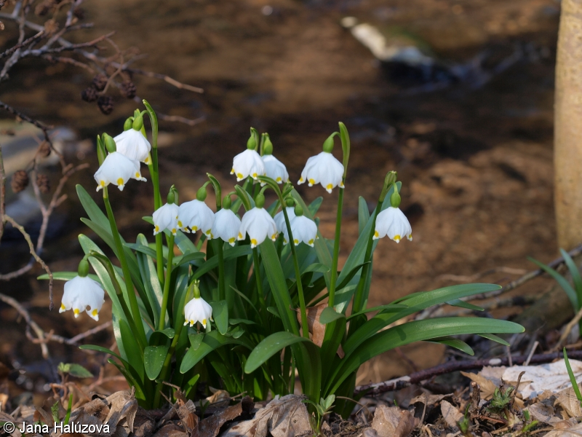
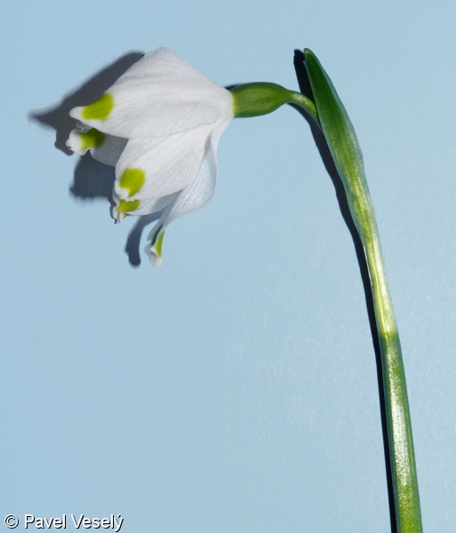
bledule jarní
Leucojum vernum
www.pladias.cz

Slide 8
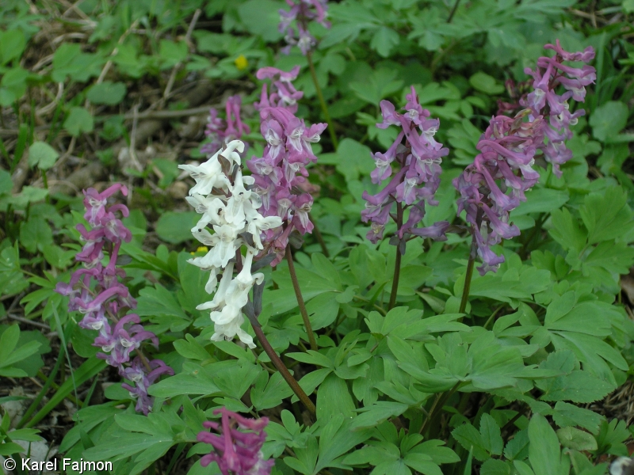
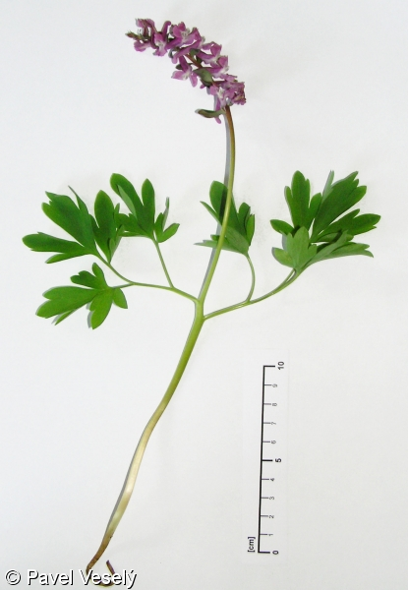
dymnivka dutá
Corydalis cava
www.pladias.cz

Slide 9
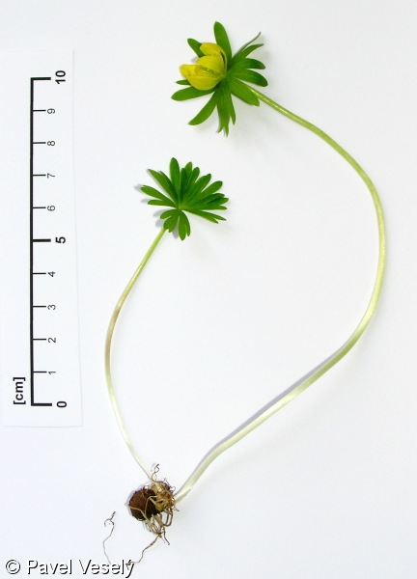
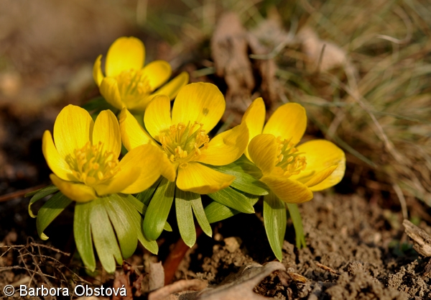
talovín zimní
Eranthis hyemalis
www.pladias.cz

Slide 10
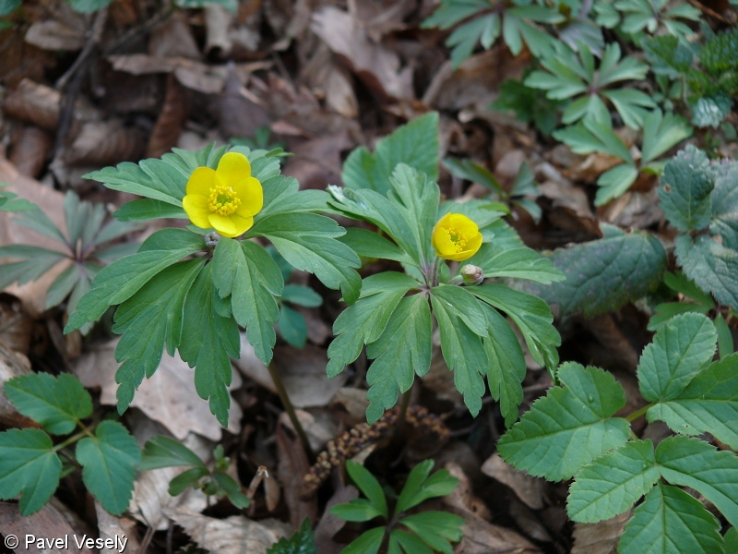
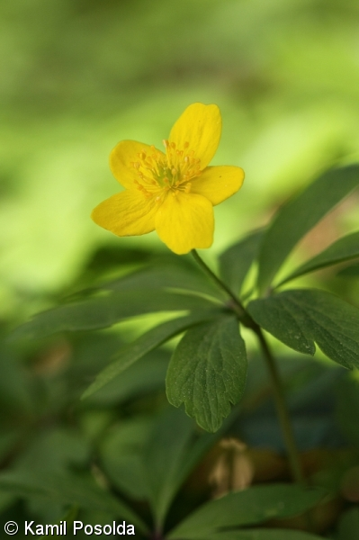
sasanka pryskyřníkovitá
Anemone ranunculoides
www.pladias.cz

Slide 11
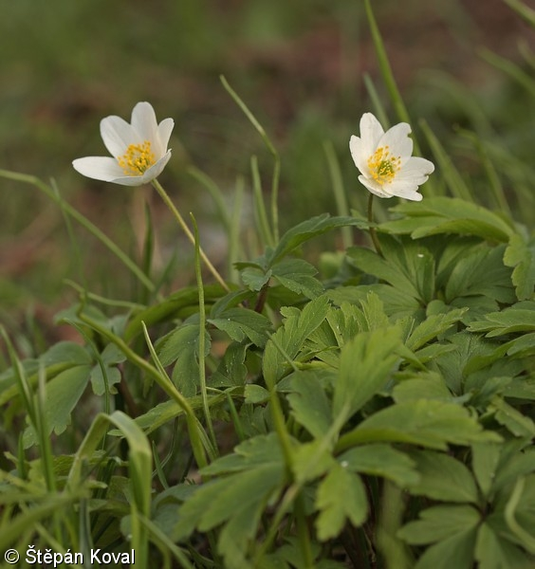
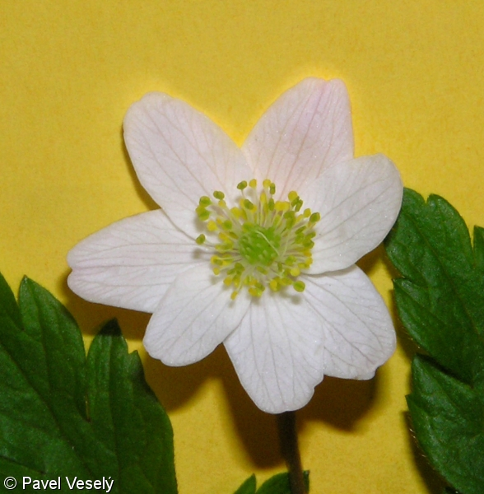
sasanka hajní
Anemone nemorosa
www.pladias.cz

Slide 12
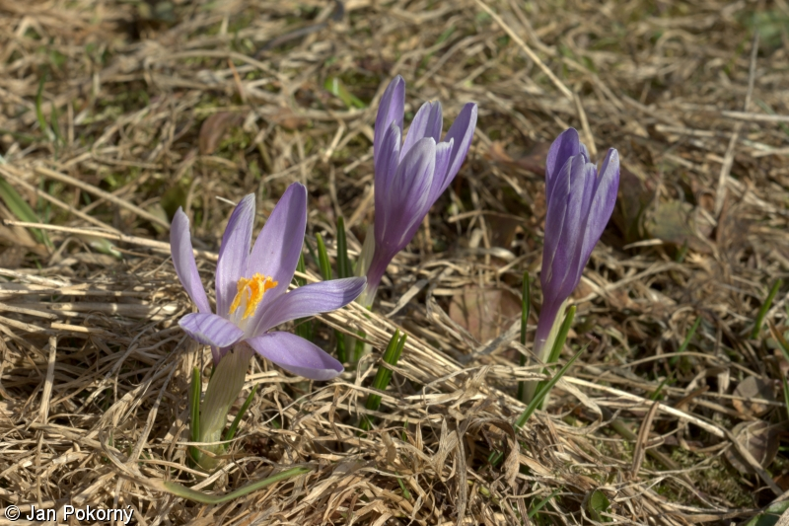
šafrán
Crocus sp.
www.pladias.cz

Slide 13
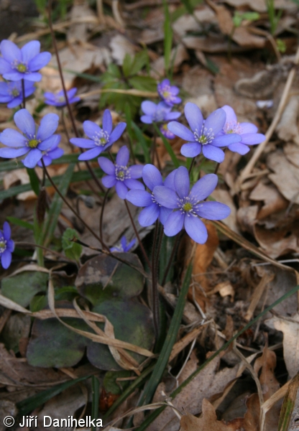
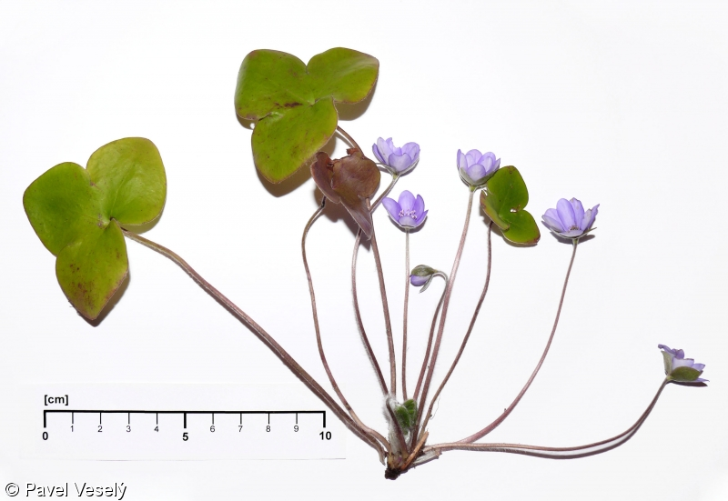
jaterník podléška
Hepatica nobilis
www.pladias.cz

Slide 14
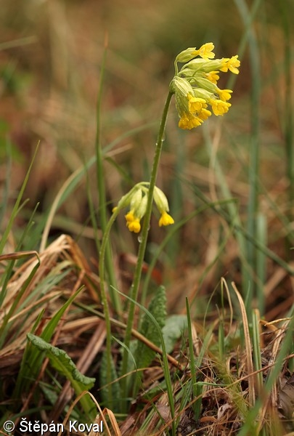
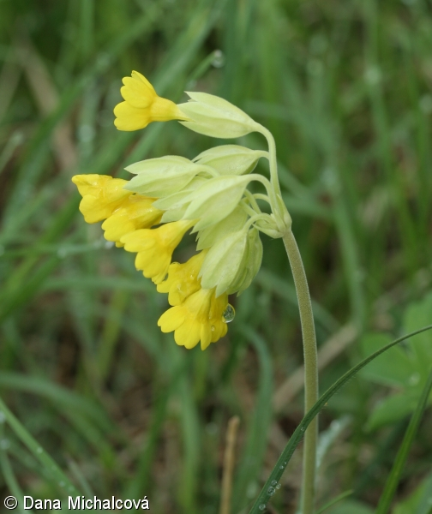
prvosenka jarní
Primula veris
www.pladias.cz

Slide 15
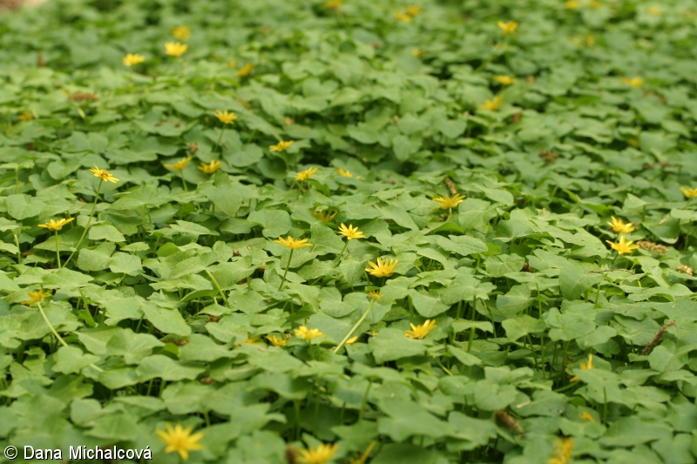
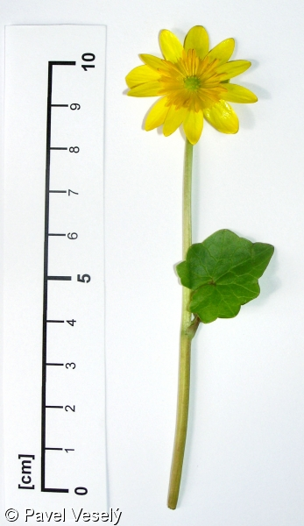
orsej jarní
Ficaria verna
www.pladias.cz

Slide 16
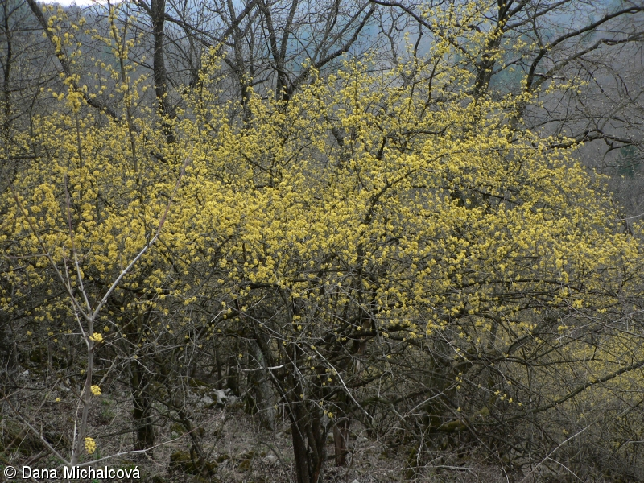
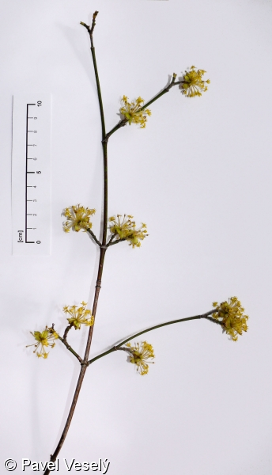
dřín jarní
Cornus mas
www.pladias.cz

